Slide 2
De Bloemenveiling en Darf ich etwas fragen

Slide 3
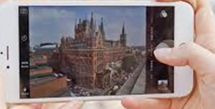
De Bloemenveiling
Lees de opdracht eerst goed door
Maak voor elke vraag 1 of twee steekwoorden voorbeeld samenvatten: vraag 3 → Exportlanden…….
Noteer deze op de poster
Maak in het klad eerst de antwoorden op de vragen
Noteer het definitieve antwoord bij de vraag (steekwoorden)
Maak een foto van de poster (misschien heb je 2 vellen nodig)
Upload de foto

Slide 4
Darf ich etwas fragen
Je gaat deze opdracht samen uitvoeren
Het gaat om een verkoopgesprek
Iemand werkt in het buitenland en de ander moet een product verkopen aan deze Engelsman/vrouw of Duitser
Kies een product vanuit je beroepenveld
Schrijf aan hand van de opdracht eerst het gesprek op in het Nederlands
Vertaal dit naar Engels of Duits op papier
Voer het gesprek uit
Wissel van rol Verkoper – Koper
Wissel ook van taal Duits – Engels
Schrijf een reflectie
Upload de twee vertalingen en de reflectie

